Slide 1



INDAGINE CONFCOMMERCIO
SU USURA E FENOMENI ILLEGALI
Sintesi per la stampa
Roma, 20 aprile 2022

Slide 2
Sintesi dei principali risultati
I livelli di sicurezza
Quasi il 12% delle imprese del terziario di mercato percepisce un peggioramento dei livelli di sicurezza nel 2021. Il dato è più accentuato nelle grandi città (16,2%), al Sud (16,6%), per le imprese del commercio al dettaglio alimentare (15,1%) e per gli alberghi (20%).
L’usura è il fenomeno criminale percepito in maggior aumento dagli imprenditori del terziario di mercato (per il 27%), seguito da abusivismo (22%), racket (21%) e furti (21%). Il trend è più marcato nelle grandi città e al Sud dove l’usura è indicata in aumento dal 30% delle imprese.
L’esposizione all’usura e racket
Oltre ad essere percepito come il reato che aumenta di più, l’usura è anche un fenomeno che penalizza lo sviluppo delle imprese e frena la crescita.
L’11% degli imprenditori ha avuto notizia diretta di episodi di usura o estorsione nella propria zona di attività.
Il 17,7% degli imprenditori è molto preoccupato per il rischio di esposizione a usura e racket. Un timore che è più elevato nelle grandi città (22%), al Sud (19,1%) e per le imprese del commercio al dettaglio non alimentare (per il 20%).

Slide 3
Sintesi dei principali risultati
  Di fronte all’usura e al racket il 58,4% degli imprenditori ritiene che si dovrebbe denunciare, il 33,6% dichiara che non saprebbe cosa fare, il 6,4% pensa di non poter fare nulla. Il dato è più marcato al Sud dove si rileva una sorta di polarizzazione dei comportamenti, con accentuazioni maggiori sia di imprenditori che sporgerebbero denuncia (66,7%) che di quelli che al contrario «non saprebbero cosa fare» (41%) o che pensano che «non ci sarebbe nulla da fare» (9,1%). Una dicotomia determinata probabilmente dalla maggiore esposizione ai fenomeni criminali al Sud rispetto al Nord. Una minore propensione a denunciare si registra nelle città di medie e grandi dimensioni (intorno al 52% gli imprenditori che indicano la denuncia), mentre nei centri abitati con meno di 10mila abitanti è più accentuata l’incapacità di reagire rispetto a questi fenomeni (il 42,1% degli imprenditori dichiara che non saprebbe cosa fare).
Decoro urbano e qualità della vita
I problemi di decoro urbano sono più avvertiti nelle periferie delle grandi città (per il 52% delle imprese), mentre i centri storici delle citta tra i 10mila e i 50mila abitanti risultano più curati (per l’88,2% delle imprese).
Il 64,9% delle imprese ha riscontrato fenomeni di degrado nella propria zona di attività e un’impresa su cinque ritiene peggiorato il livello di qualità della vita nell’area in cui opera. Questi dati sono più marcati nelle grandi città dove degrado urbano e riduzione della qualità della vita sono segnalati rispettivamente dal 70% e dal 25% delle imprese.
Nota metodologica – L’indagine è stata effettuata dal 24 febbraio all’11 marzo 2022 su un campione statisticamente rappresentativo delle imprese del terziario di mercato (4.000 casi).

Slide 4
Livello di sicurezza| Quasi il 12% delle imprese percepisce un peggioramento dei livelli di sicurezza nel 2021. Il dato è più accentuato nelle grandi città (16,2%) e al Sud (16,6%).
Pensando alla criminalità, in particolare a furti, rapine, usura, racket e estorsioni, lei direbbe che nel 2021 rispetto al 2020 i livelli di sicurezza sono….
Serie Storica*
* Fonte: Ufficio Studi Confcommercio Imprese per l’Italia
Sud e Isole
Città con oltre 250mila abitanti
2018
2019
2020
2021
MIGLIORATI | INVARIATI | PEGGIORATI
MIGLIORATI | INVARIATI | PEGGIORATI
Valori percentuali
MIGLIORATI | RIMASTI INVARIATI | PEGGIORATI
Base campione: 4000 casi. I dati sono riportati all’universo
Valori percentuali

Slide 5
Tentativi di usura e racket | L’11% degli imprenditori ha avuto notizia diretta di tentativi di usura o di estorsione nella zona in cui opera.
Nella sua zona, nel suo quartiere (o nel suo paese) ha sentito parlare o ha avuto notizia di imprenditori, titolari di negozi, di bar o di ristoranti che sono stati avvicinati da persone che hanno proposto loro un prestito al di fuori dei canali ufficiali o tentativi di estorsione?
NE HA SENTITO PARLARE …
Attraverso la stampa
(i giornali, la TV, la radio)
Attraverso i social network
Mi è stato raccontato
15,1%
10,0%
11,0%
Serie Storica di coloro che ne hanno sentito parlare direttamente*
84,9%
90,0%
89,0%
* Fonte: Ufficio Studi Confcommercio Imprese per l’Italia
NO
SÌ
Valori percentuali
Base campione: 4000 casi. I dati sono riportati all’universo

Slide 6




Il comportamento degli imprenditori di fronte ai fenomeni criminali | Trovandosi di fronte all’azione della criminalità il 58,4% degli imprenditori denuncerebbe, mentre il 33,6% non saprebbe cosa fare.
A Suo avviso cosa dovrebbe fare un imprenditore trovandosi in una delle situazioni delle quali abbiamo parlato (usura, racket ed estorsione)?
Sporgere denuncia
Segnalare informalmente la situazione alle forze dell’ordine, magistratura
Rivolgersi alla propria associazione di categoria e/o cercare l’appoggio di altri imprenditori
Rivolgersi ad associazioni antiusura o altre associazioni impegnate nel contrasto alla criminalità
NON SAPREI
NIENTE TANTO E’ INUTILE
Base campione: 4000 casi. La somma dei valori è diversa da 100 perché erano ammesse più risposte. I dati sono riportati all’universo

Slide 7
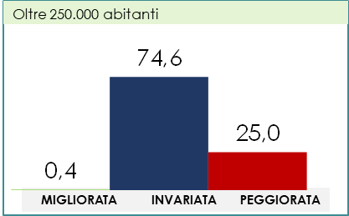
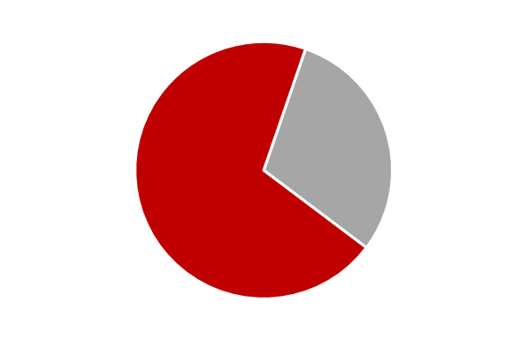
Degrado urbano| Il 64,9% delle imprese ha riscontrato fenomeni di degrado nella propria zona di attività. Il dato sale al 70% nelle grandi città.
Qualità della vita| Quasi il 20% delle imprese ritiene peggiorato il livello di qualità della vita nella zona in cui opera. Il dato è più accentuato nelle grandi città (25%).
Imprese che hanno riscontrato fenomeni di degrado urbano nella zona in cui è localizzata l’attività
Nell’ultimo biennio, rispetto al biennio precedente, la qualità della vita nel Suo comune/nella Sua città è…
Nessun fenomeno
64,9%
Hanno riscontrato dei fenomeni di degrado
35,1%
MIGLIORATA | INVARIATA | PEGGIORATA
Città con oltre 250.000 abitanti
70,0%
Valori percentuali
Base campione: 4000 casi. I dati sono riportati all’universo

